Slide 1
Алгоритмические основы мультимедийных технологий
Лекция 3
Рябинин Константин Валентинович
e-mail: icosaeder@ya.ru
jabber: icosaeder@jabber.ru
Пермь, 2012

Slide 2
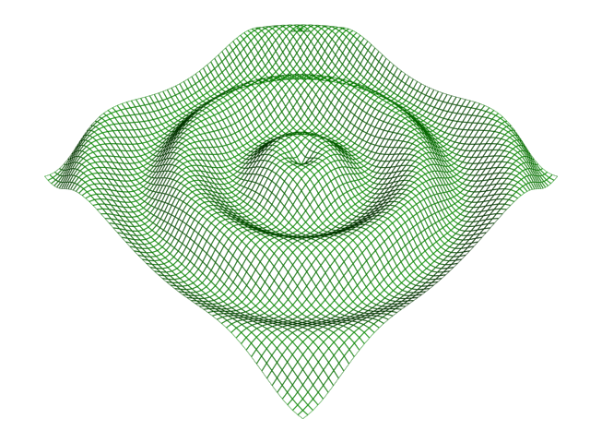
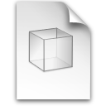
Поверхности
<номер> / 16
Чаще всего трёхмерные объекты представляются лишь своими
внешними поверхностями
Подходы к заданию поверхностей
Аналитически (процедурные поверхности)
Наперёд заданным массивом вершин
(загрузка из файлов)

Slide 3
Трёхмерные объекты
<номер> / 16
Семантический разрыв между проектирование / обработкой сцены и её отображением:
Прикладной программист стремится оперировать трёхмерными объектами, тогда как визуализация производится на уровне множества полигонов.
То есть на низком уровне всякое объектное представление сцены теряется
Часто необходимы соответствующие прослойки для хранения структур объектов;
естественным является использование ООП

Slide 4
Квадрик-примитивы
<номер> / 16
Квадрика – это алгебраическое многообразие,
которое можно задать однородным
квадратным уравнением
Квадрика – это поверхность 2-го порядка
Квадрик-примитив – это трёхмерный объект на основе полигонализации поверхностей второго порядка
Характерные черты:
Чаще всего являются процедурными
Имеют легко управляемую детализацию
Основное назначение:
конструирование тестовых сцен

Slide 5
Квадрик-примитивы
<номер> / 16
GLU имеет набор встроенных
квадрик-примитивов:
Диск
gluDisk(GLUquadricObj *qobj,
GLdouble innerRadius, GLdouble outerRadius,
GLint slices, GLint rings)
Сектор диска
gluPartialDisk(GLUquadricObj *qobj,
GLdouble innerRadius, GLdouble outerRadius,
GLint slices, GLint rings,
GLdouble startAngle, GLdouble sweepAngle)
Цилиндр
gluCylinder(GLUquadricObj *qobj,
GLdouble baseRadius, GLdouble topRadius,
GLdouble height,
GLint slices, GLint stacks)
Сфера
gluSphere(GLUquadricObj *qobj,
GLdouble radius,
GLint slices, GLint stacks)

Slide 6
Прочие примитивы
<номер> / 16
GLUT имеет набор более сложных примитивов:
Тор
void glutSolidTorus(GLdouble innerRadius, GLdouble outerRadius,
GLint nsides, GLint rings)
Платоновы тела
glutSolidCube(GLdouble size)
glutSolidOctahedron()
glutSolidDodecahedron()
glutSolidIcosahedron()
Конус
glutSolidCone(GLdouble base, GLdouble height, GLint slices, GLint stacks)
Сфера
glutSolidSphere(GLdouble radius, GLint slices, GLint stacks)
Чайник
glutSolidTeapot(GLdouble size)

Slide 7
Освещение
<номер> / 16
Источник света – это объект или псевдообъект в трёхмерном пространстве, характеризующий положение и свойства осветителя
Модель освещения – конкретная схема определения интенсивности отражённого к наблюдателю света в каждой точке изображения
Виды моделей освещения:
Локальные – во внимание принимается только свет, падающий на поверхность объекта от источников
Глобальные – во внимание принимается свет, падающий на поверхность объекта от источников и отражённый от других объектов сцены

Slide 8
Освещение
<номер> / 16
Критерий качества модели освещения – не физическая точность, а визуальный эффект
Любая модель освещения должна учитывать кривизну поверхности. Учёт происходит при помощи нормалей
Чаще всего (в частности, в OpenGL) нормали задаются в вершинах поверхности
Материал – совокупность визуальных свойств поверхности
Модель освещения характеризуется:
Допустимыми свойствами источника света
Допустимыми свойствами материала объекта
Алгоритмом вычисления интенсивности отражённого к наблюдателю света

Slide 9
Освещение в OpenGL
<номер> / 16
Все модели освещения, описанные в спецификации OpenGL, являются простыми, хотя и содержат средства учёта окружающего освещения
Важные понятия модели освещения в OpenGL:
(являются важными в большинстве существующих простых моделей)
Диффузное освещение (diffuse) – свет от источника, равномерно рассеянный поверхностью во всех направлениях (матовая поверхность)
Зеркальный блик (specular) – свет от источника, отражённый от поверхности в конкретном направлении
(зеркальная поверхность; конкретным является направление по оси зрения наблюдателя)
Окружающее освещение (ambient) – свет «отражённый от окружающей обстановки», равномерно рассеянный поверхностью во всех направлениях
Ослабевание света (attenuation) – уменьшение интенсивности света по мере удаления от источника

Slide 10
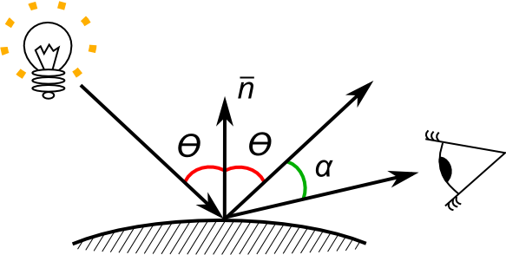
Освещение в OpenGL
<номер> / 16

Slide 11
Освещение в OpenGL
<номер> / 16
Основные функции работы с освещением:
Установка модели освещения
glLightModelfv(GLenum pname, const GLfloat *params)
Установка параметров источника света
glLightfv(GLenum light, GLenum pname, const GLfloat *params)
Установка параметров материала
glMaterialfv(GLenum face, GLenum pname, const GLfloat *params)
Активация источника света
glEnable(GL_LIGHTING)
glEnable(GL_LIGTH0) // Максимум 8 источников!
Задание нормали в вершине
// glEnable(GL_NORMALIZE);
glNormal3f(GLfloat nx, GLfloat ny, GLfloat nz)
Установка способа закраски полигонов
glShadeModel(GLenum mode) // mode = GL_SMOOTH | GL_FLAT

Slide 12
Способы закраски полигонов
<номер> / 16
Плоская закраска – полигон закрашивается цветом, являющимся средним арифметическим цветов в его вершинах
Закраска Гуро – цвет в каждой точке полигона есть результат билинейной интерполяции цвета вдоль сканирующей строки
Закраска Фонга – цвет в каждой точке полигона перевычисляется на основе нормали, полученной билинейной интерполяцией вдоль сканирующей строки

Slide 13
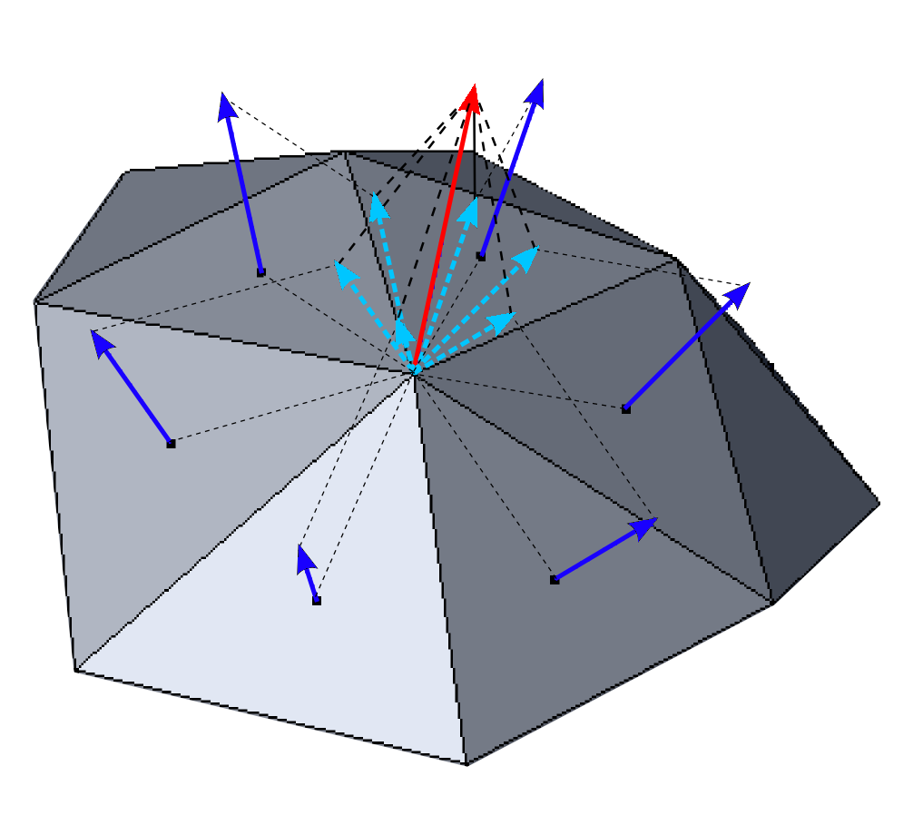
Вычисление нормали в вершине
<номер> / 16
Если поверхность объекта задаётся аналитически, вектор нормали в каждой вершине является градиентом порождающей функции
Если поверхность объекта задаётся множеством наперёд заданных многоугольников, у которых известны только координаты вершин, наиболее правильным способом вычисления нормали в каждой вершине является среднее арифметическое нормалей к многоугольникам, смежным с данной вершиной (алгоритм сглаживающих групп)

Slide 14
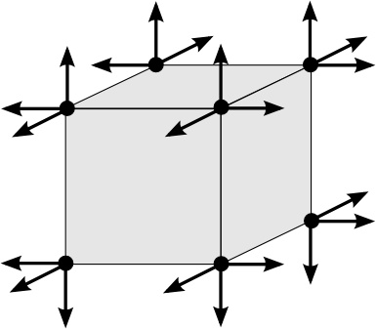
Вычисление нормали в вершине
<номер> / 16
В результате вычисления нормалей по алгоритму сглаживающих групп, светотень по поверхности распространяется плавно (что вызывает эффект гладкой поверхности)
Данный эффект не всегда является желательным: иногда следует вывести «гранёную» поверхность
Для этого может быть использована «плоская» закраска (flat shading), но её использование не всегда возможно
(в новых версиях OpenGL она не поддерживается)
В этом случае необходимо дублировать данные о нормалях в вершинах:

Slide 15
Трансформация нормалей
<номер> / 16
Нормаль принято задавать направлением (вектором)
Перед расчётом освещённости, нормаль необходимо нормировать
В процессе применения преобразований вершин, перпендикулярность этого направления плоскости грани, которой инцидентна вершина с данной нормалью, может быть нарушена
При проецировании на плоскость экрана перпендикулярность нарушится в любом случае
Для решения этих проблем:
    Расчёт освещённости делают для вершины, только лишь размещённой на сцене, но ещё не спроектированной на экран (то есть трансформированной только матрицей ModelView)
    Трансформацию нормали производят не матрицей ModelView, а особой матрицей, которая является инверсно-транспонированным первым главным минором 3-го порядка матрицы ModelView

Slide 16
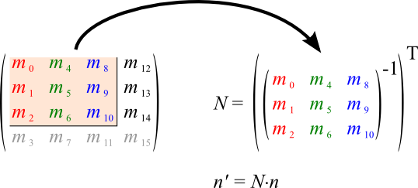
Трансформация нормалей
<номер> / 16

